Slide 1
TERTULIAS DIALÓGICAS LITERARIAS
INTERGENERACIONALES
CEIP MOSAICO

Slide 2
MODALIDADES
TERTULIAS DIALÓGICAS LITERARIAS
Para el alumnado
Para los adultos relacionados con la comunidad: transformación personal de los contertulios.
Para el barrio o la localidad en espacios comunes.
TERTULIAS DIALÓGICAS PEDAGÓGICAS
Para el profesorado y la comunidad.
TERTULIAS DIALÓGICAS CIENTÍFICAS, MUSICALES, MATEMÁTICAS, CINEMATOGRÁFICAS...
Para toda la comunidad

Slide 3
TERTULIAS DIALÓGICAS LITERARIAS
INTERGENERACIONALES DEL CEIP MOSAICO
Es una tertulia en la que participan diversos miembros de la Comunidad Escolar: profesorado, voluntariado, familias, ex-alumnos y personal laboral del centro en interacción con residentes del centro de mayores FOAM.
Se realiza en el propio centro de mayores.
El funcionamiento es similar al de las tertulias literarias convencionales.
Se diferencia en cómo preparan las tertulias los abuelos y abuelas.
La lectura parcial es más breve que en tertulias convencionales.

Slide 4
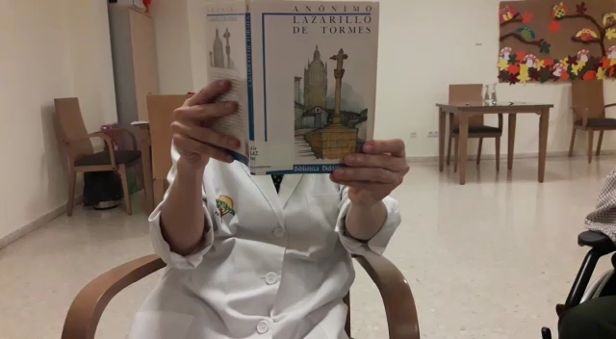
PREPARACIÓN DE LA TERTULIA

Slide 5
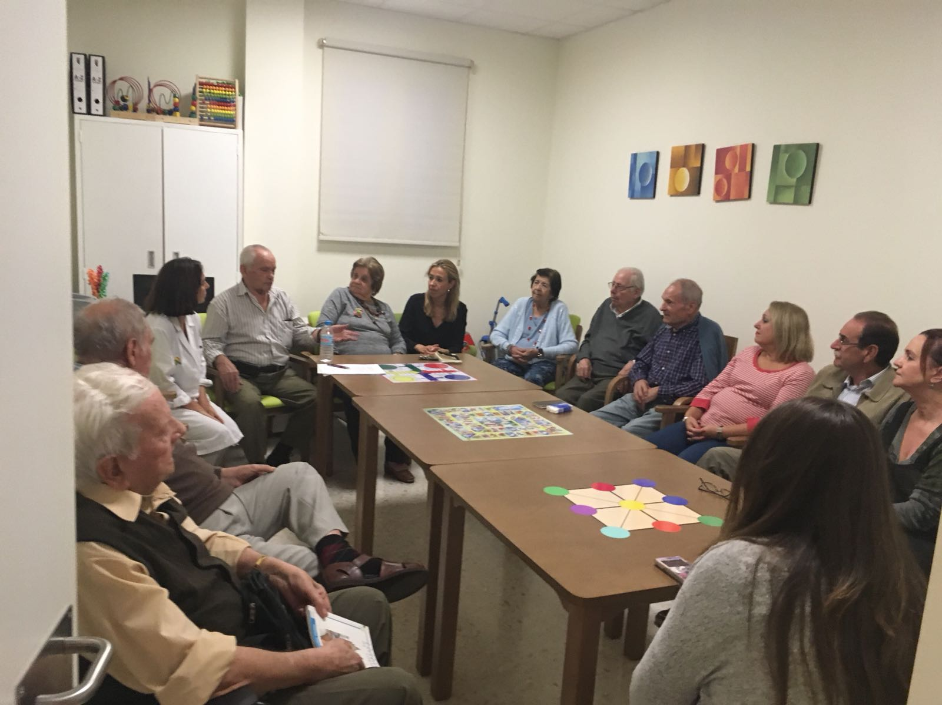
Favorece la interacción entre personas de distintas edades.
La experiencia es un valor añadido.
Es gratificante para todos y todas.
Los mayores además...
Se animan a leer o es un acercamiento al libro.
Realizan una actividad diferente e interaccionan con personas de otras edades y que no son familiares.
Les aporta autoconfianza y les ayuda a superar tristezas.
Se sienten queridos e importantes.
Les beneficia a nivel neuronal.
Se crean relaciones de confianza.

Slide 6
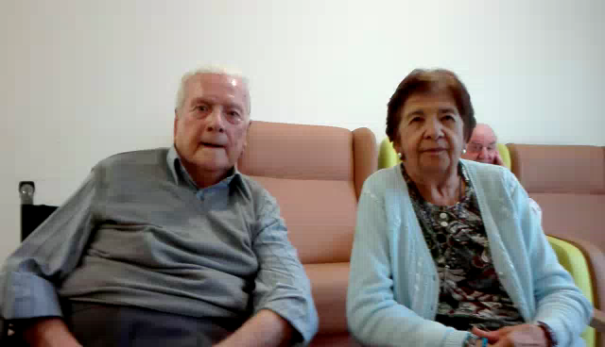
OPINIONES

Slide 7
